Slide 1
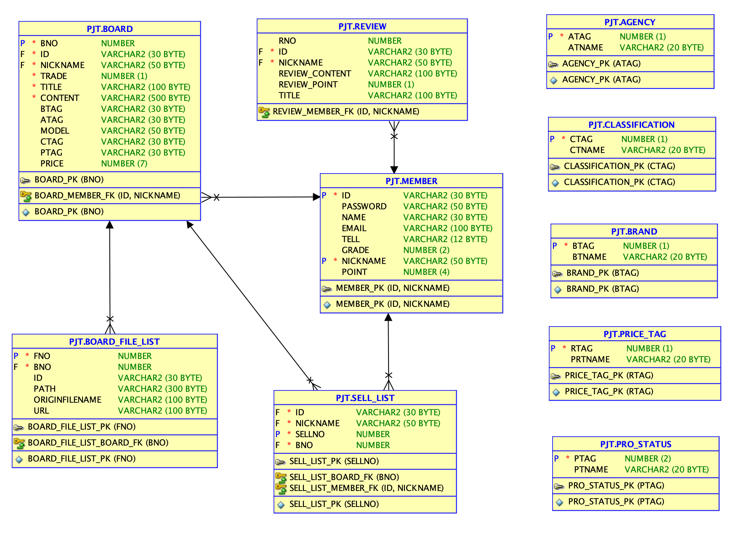
중고폰 거래 시스템
작성일 : 2021-11-09
참가자 : 최강류이홍
홍용우,최재일,이찬희(연락안됨),강현태(취업),류재정(퇴출)

Slide 3
개요
목적
지금 시대는 스마트폰이 대중화를 넘어서 없어서는 안될 생활용품이 되었다.
백색가전의 비해 교체 주기가 짧은 스마트폰은 집에 쌓여만 간다.
그 쌓여가는 스마트폰을 편하게 거래 할 수 있도록 만든 플렛폼이다.
그동안 배웠던 기능을 최대한 활용할 수 있게끔 만들었다.

Slide 4
개발환경
개발툴 : Eclipse 2021-06
개발언어 : JDK 11
WAS : Apache Tomcat
DB : Oracle 11
SpringFramework
Json
Servlet
Fileupload

Slide 5
업무 분석
사용자/관리자 업무
사용자
회원가입 - 수정/탈퇴
로그인
글조회 - 판매 / 구매 - 찜하기 - 글수정 - 글삭제
글쓰기
리뷰
관리자
회원관리
- 조회/탈퇴
게시판 관리 - 삭제

Slide 6
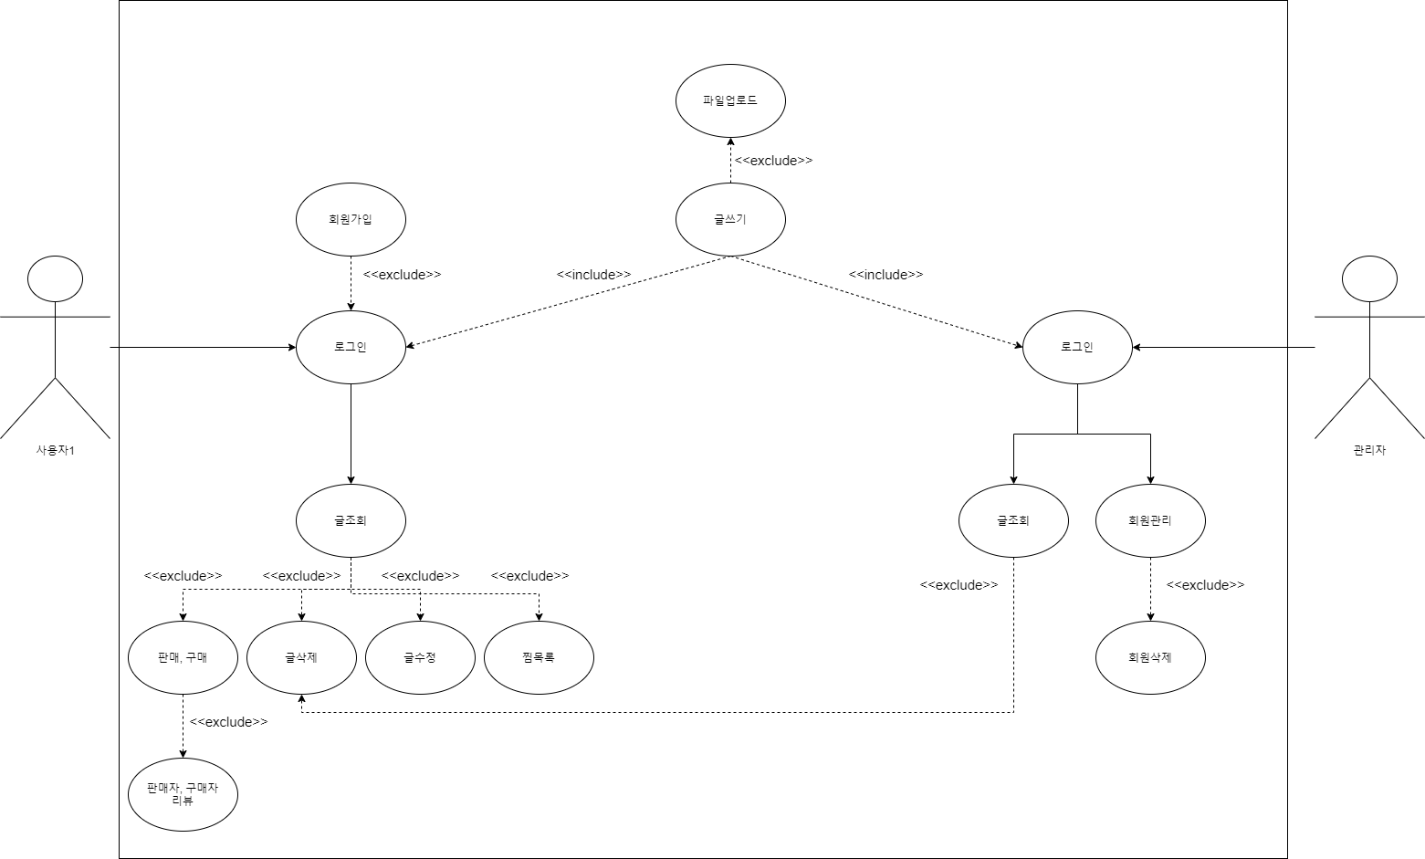
설계 - UML

Slide 7
설계 – ERD

Slide 8
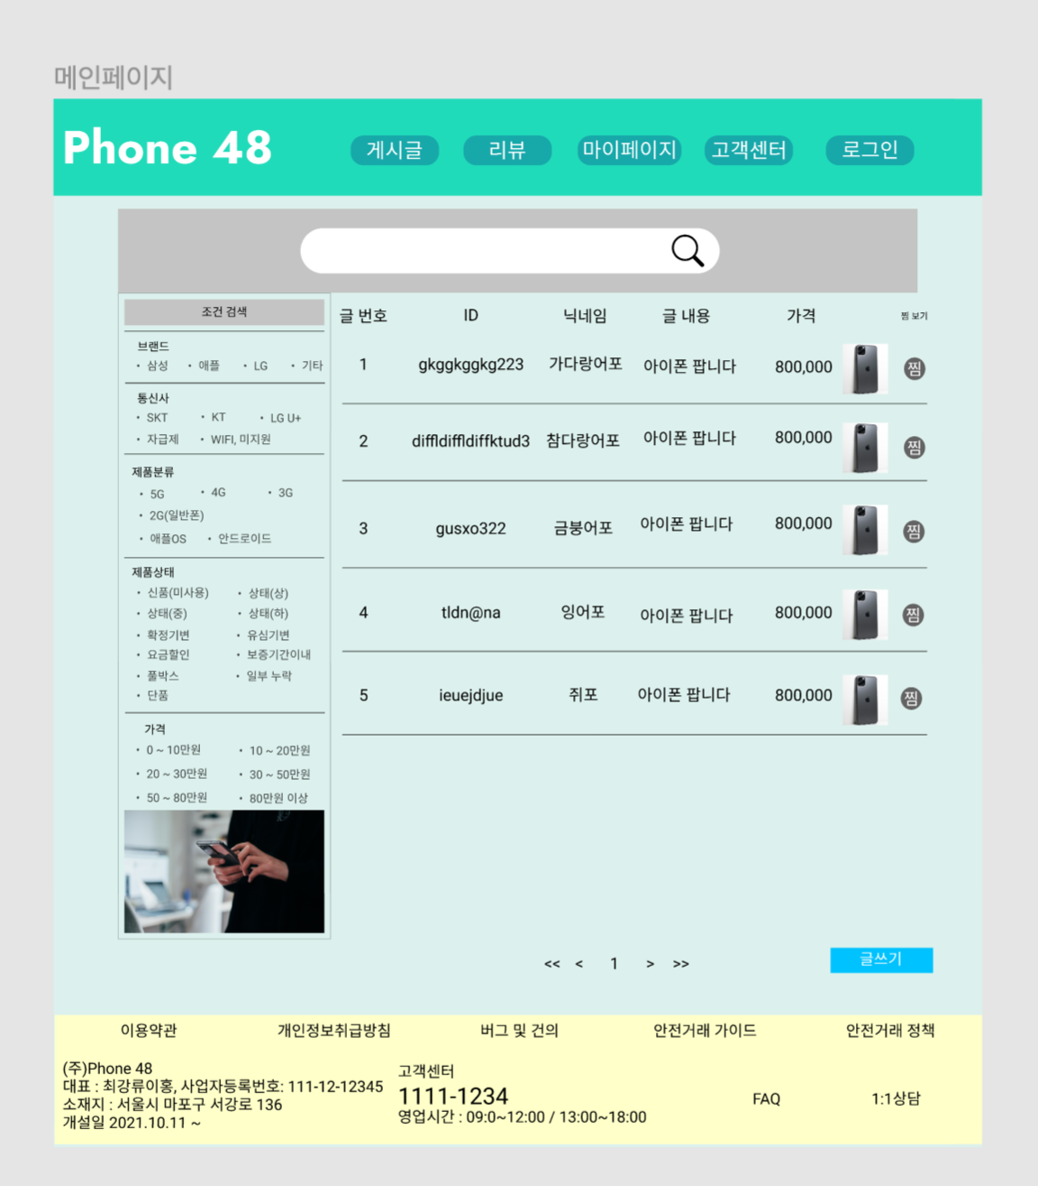
프로토 타입
https://www.figma.com/file/jJB6sG0JG5uJu34yG73q08/Phone-48-%5B-%EC%B5%9C%EA%B0%95%EB%A5%98%EC%9D%B4%ED%99%8D---UI%2FUX0621-1%EC%A1%B0-%5D?node-id=17%3A2

Slide 9
Time Table
프로젝트 개발 일정
 | 10/11 | 12 | 13 | 14 | 15 | 16
 | 프로토타입 완성하기 및 데이터 베이스 완성하기 | 각페이지별 디자인 진행하기 | 각페이지별 디자인 진행하기 | 각페이지별 디자인 진행하기 | 디자인 끝나는데로 취합후 공통기능 만들기 | 휴식
17 | 18 | 19 | 20 | 21 | 22 | 23
휴식 | 공통기능 만든후 페이지별 기능 구현 | 페이지별 기능구현 | 페이지별 기능구현 | 페이지별 기능구현 | 취합후 테스트후 보수작업 | 휴식
24 | 25 | 26 | 27 | 28 | 29 | 30
휴식 | 보수작업 끝난이후 다시 기능구현 | 페이지별 기능구현 | 페이지별 기능구현 | 페이지별 기능구현 | 취합후 테스트후 보수작업 | 휴식
31 | 11/1 | 2 | 3 | 4 | 5 | 6
휴식 | 보수작업후 빈약한기능및 페이지 찾기 | 추가된 기능 구현하기 | 추가된 기능 구현하기 | 최종 1차 취합및 테스트 | 보안 및 최종 2차 취합및 테스트 | 휴식
7 | 8 | 9 | 10
휴식 | 보안 및 최종 3차 취합및 테스트 | 보안 및 최종 4차 취합및 테스트 | 발표

Slide 10
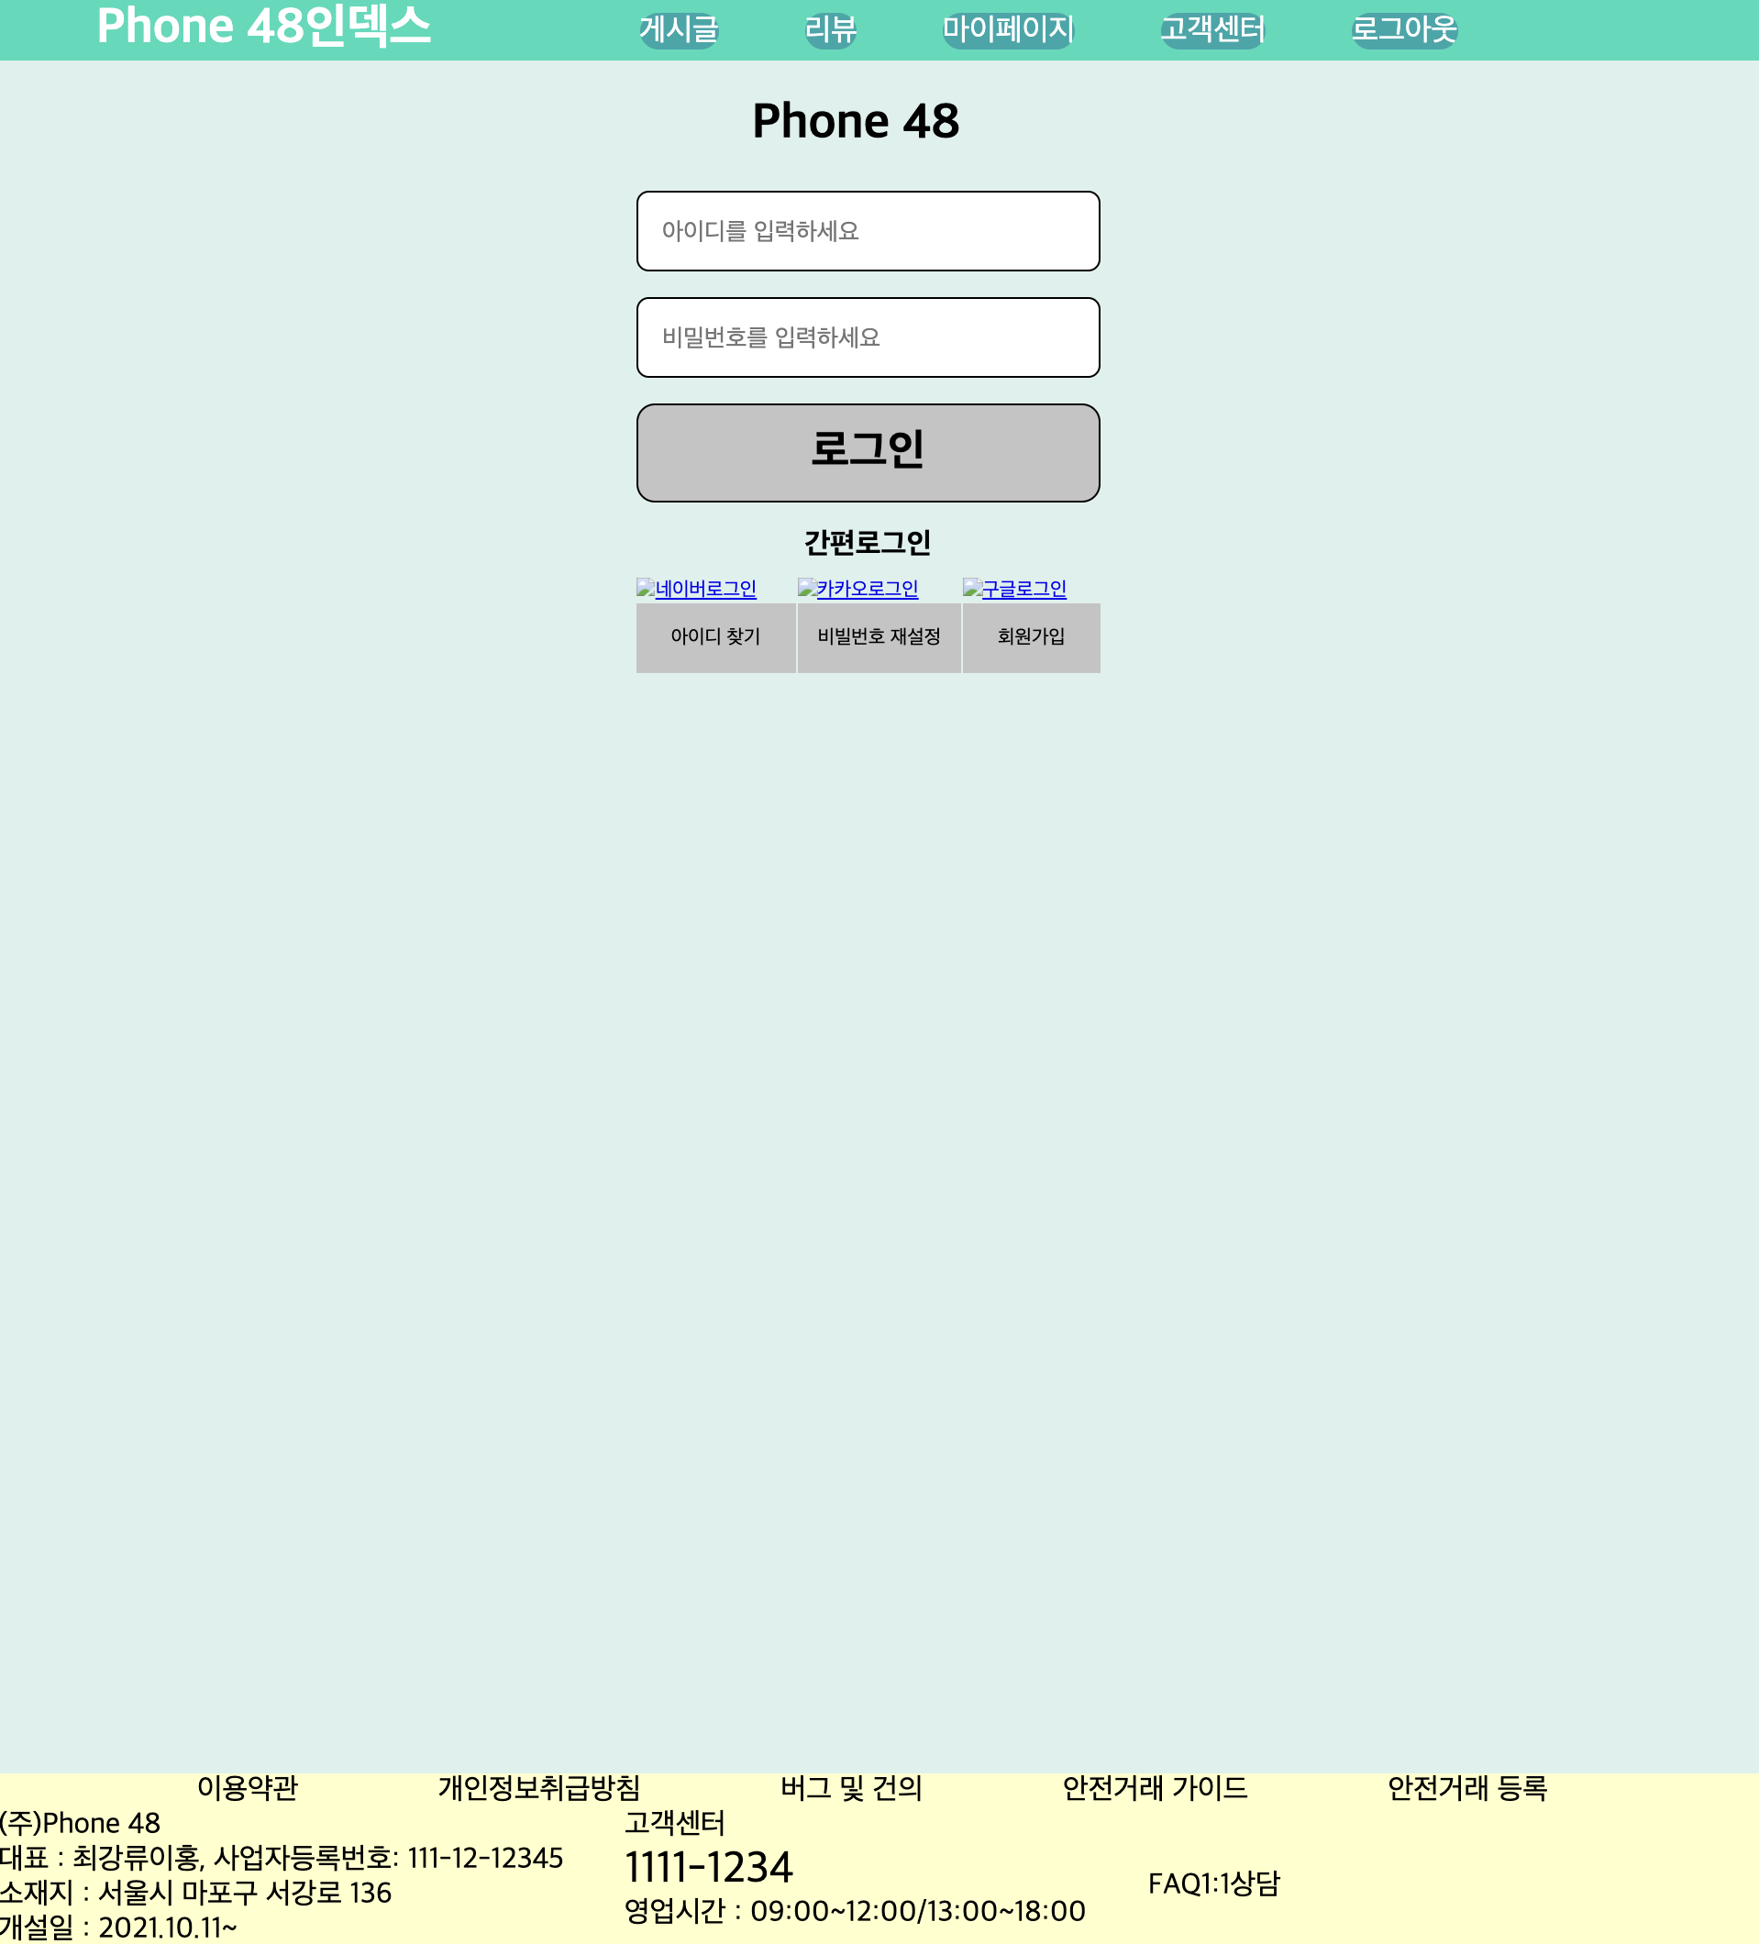
로그인 페이지
로그인 페이지

Slide 11
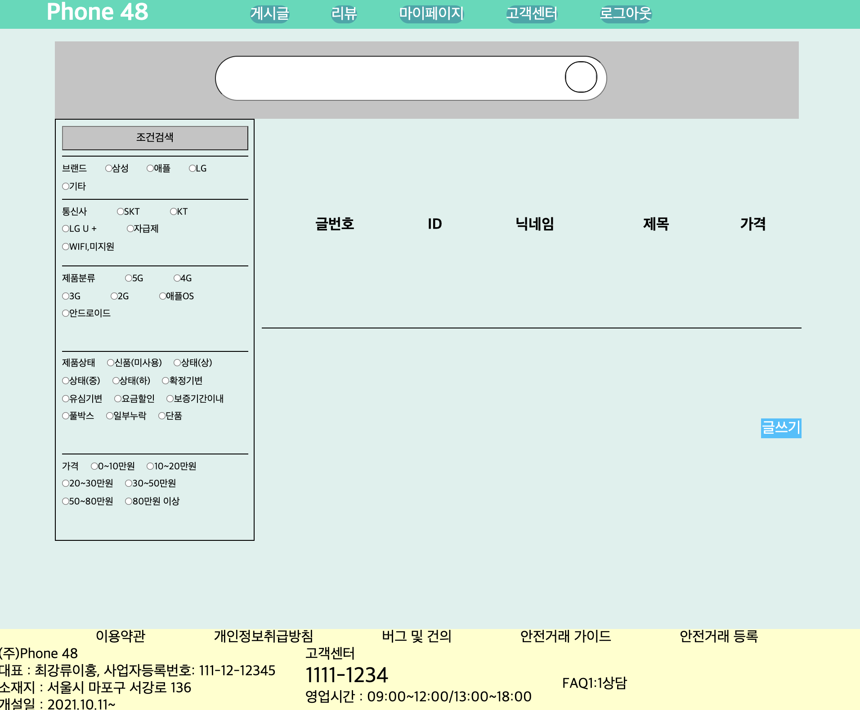
로그인 페이지
메인 페이지

Slide 12
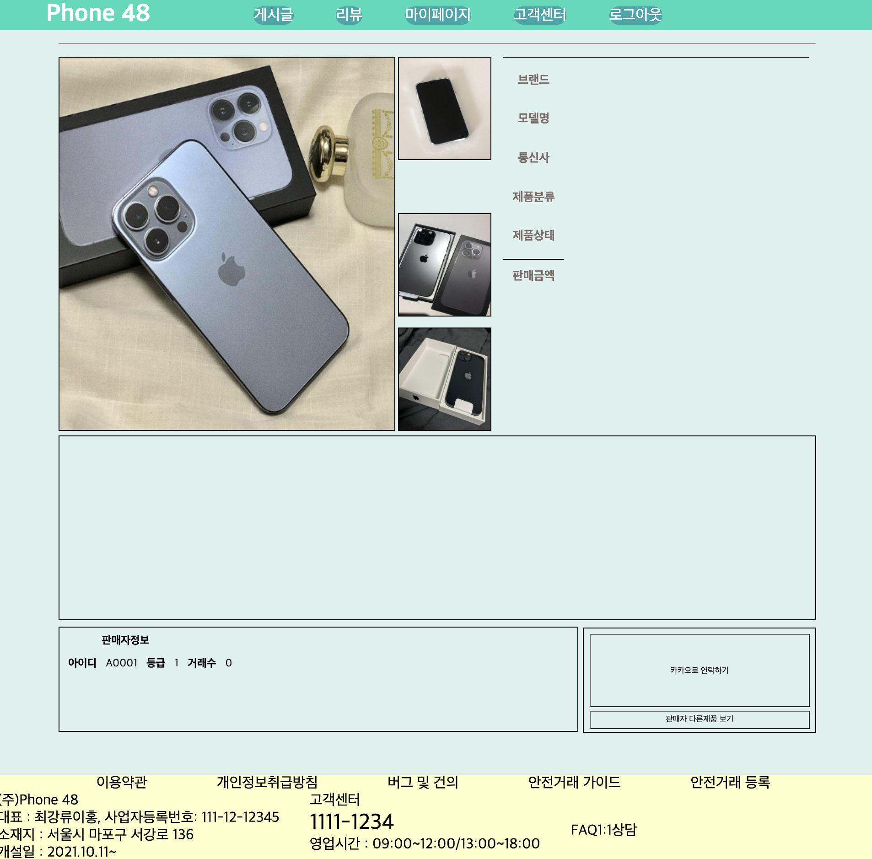
로그인 페이지
글 상세
페이지

Slide 13
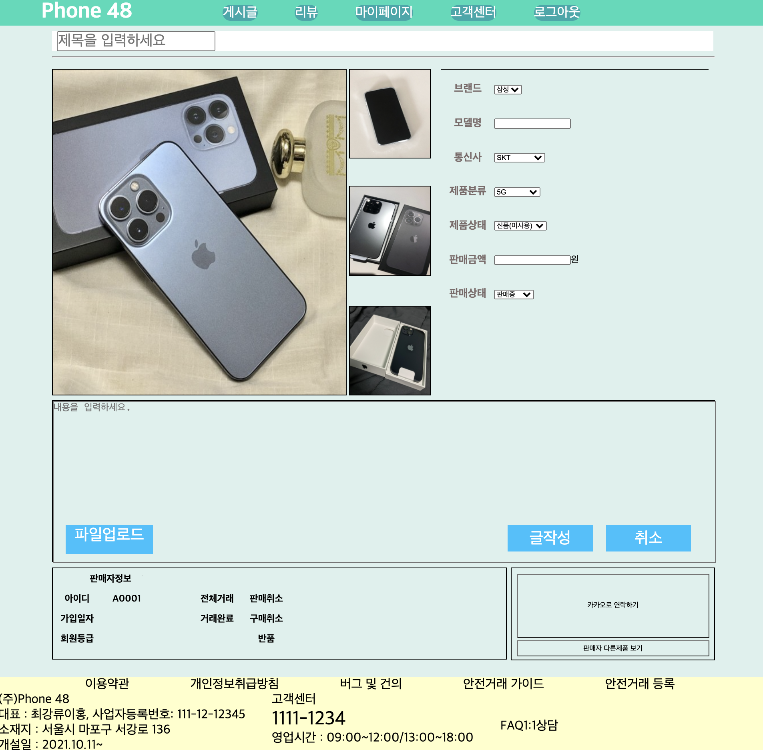
로그인 페이지
글쓰기 페이지

Slide 14
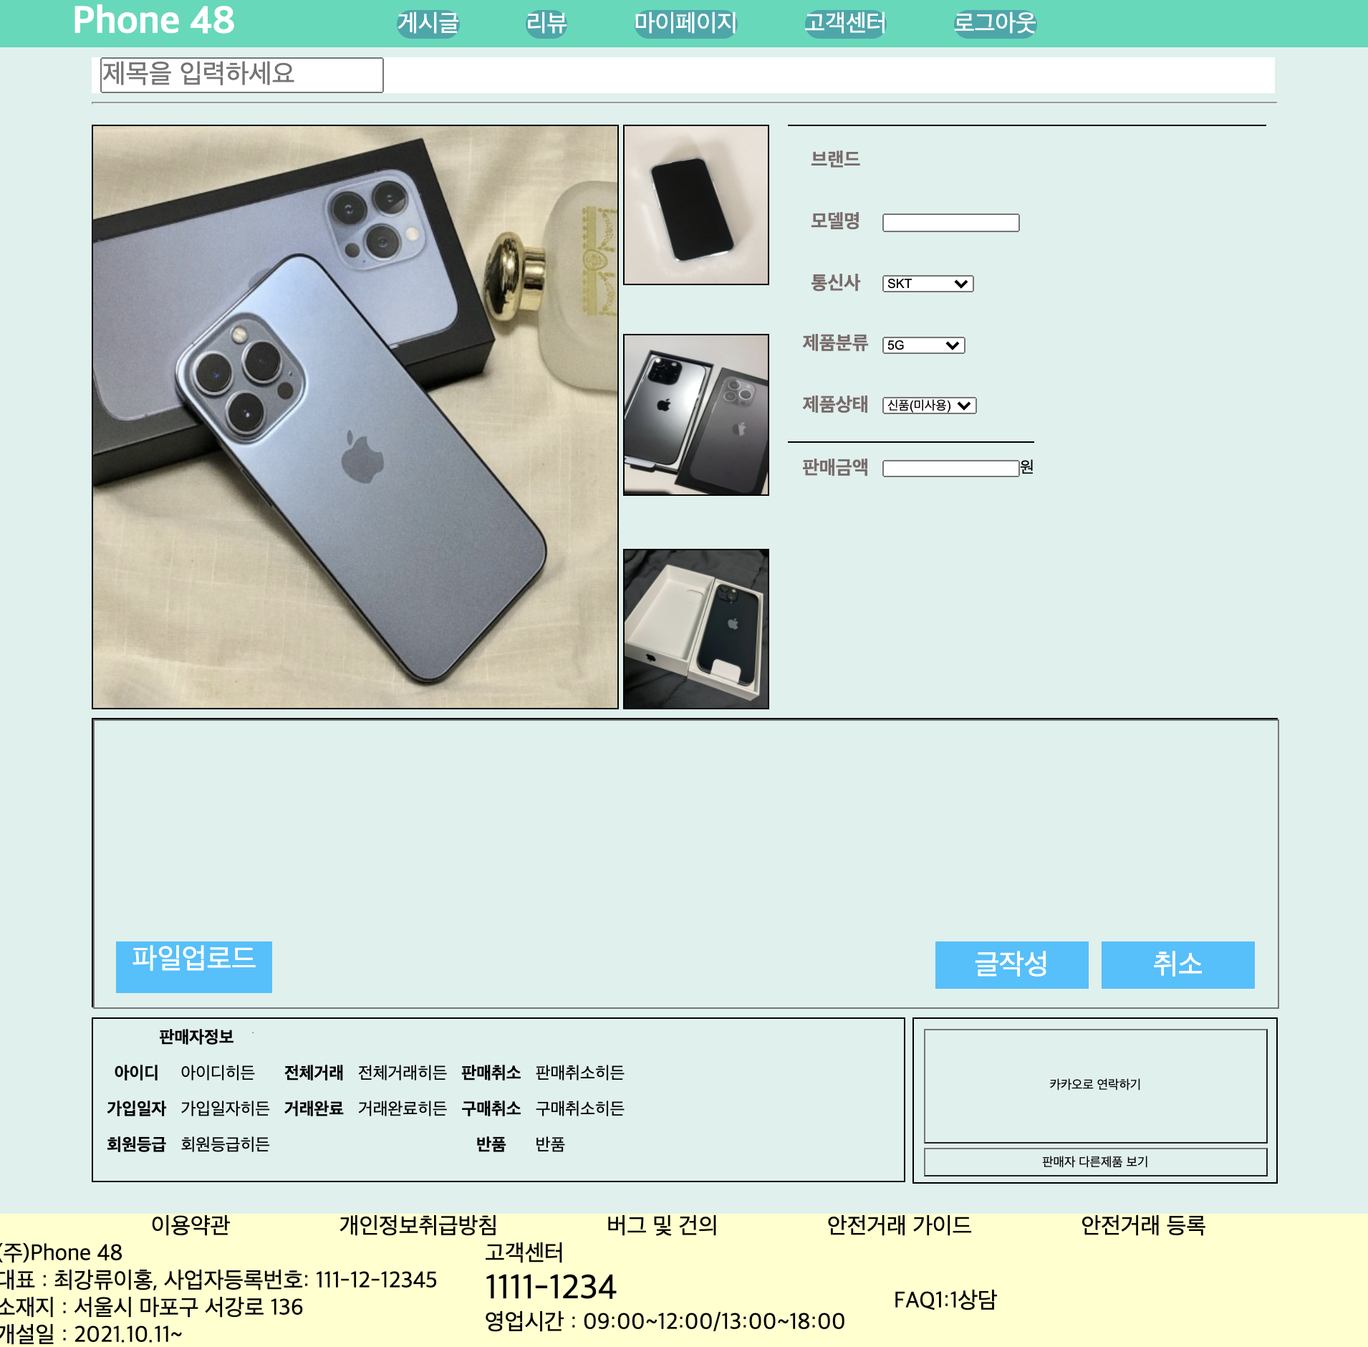
로그인 페이지
글쓰기
수정 페이지

Slide 15
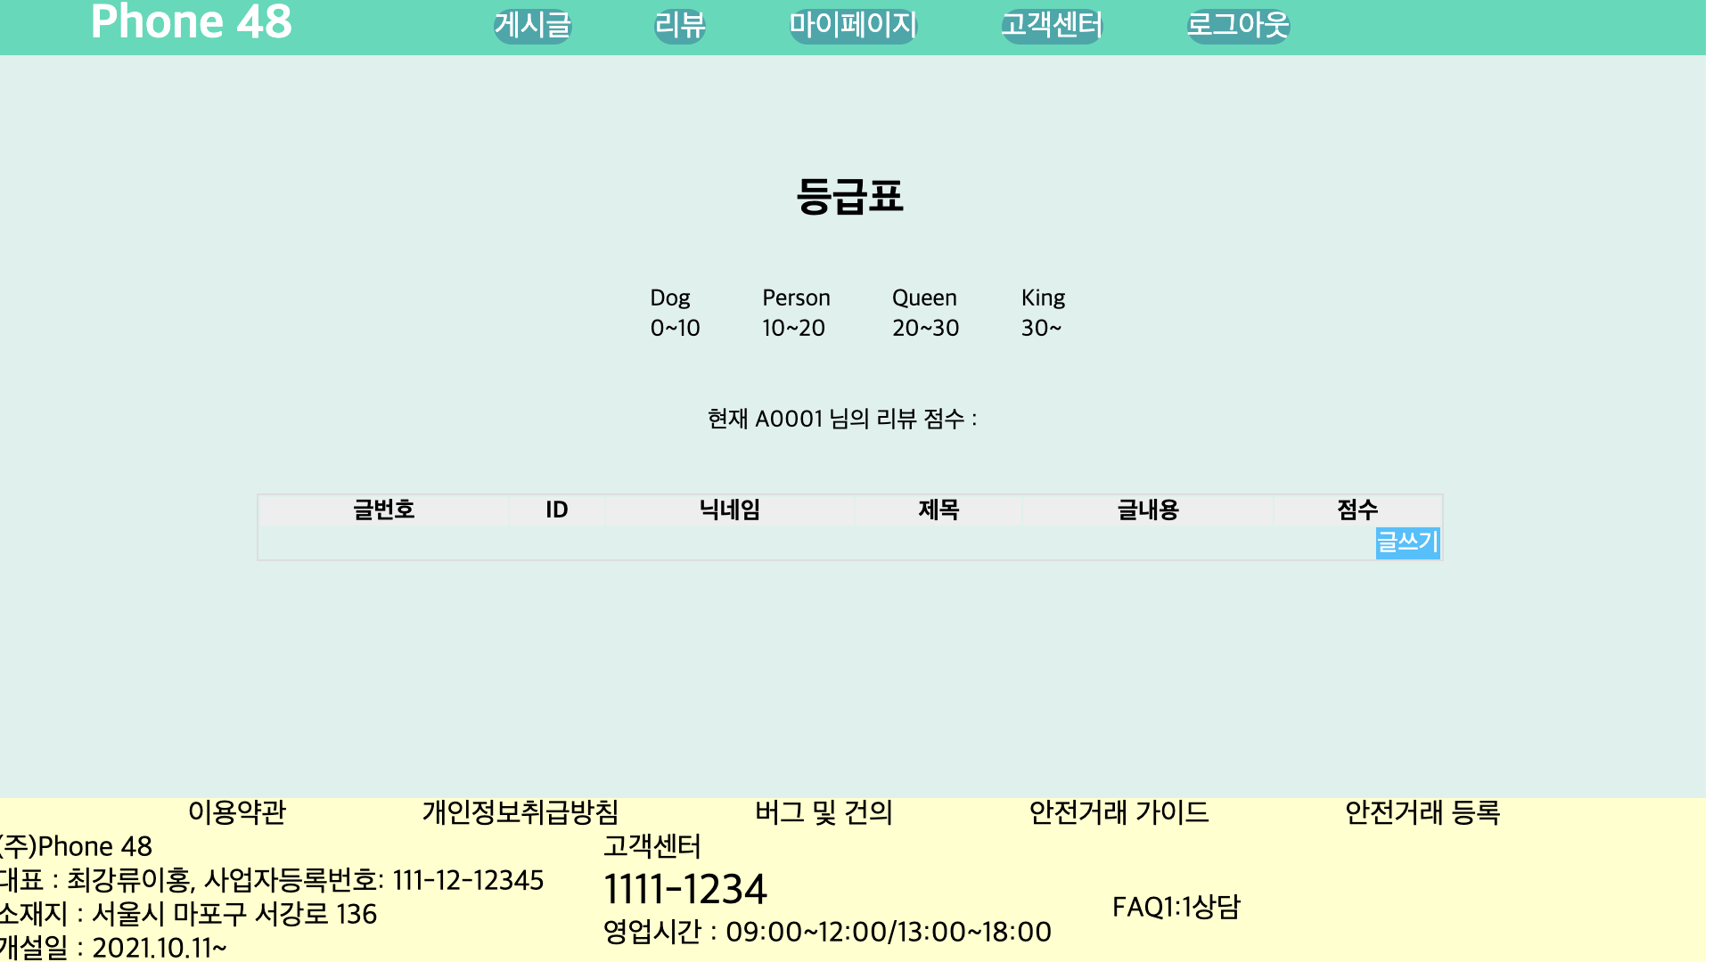
로그인 페이지
리뷰 리스트 페이지

Slide 16
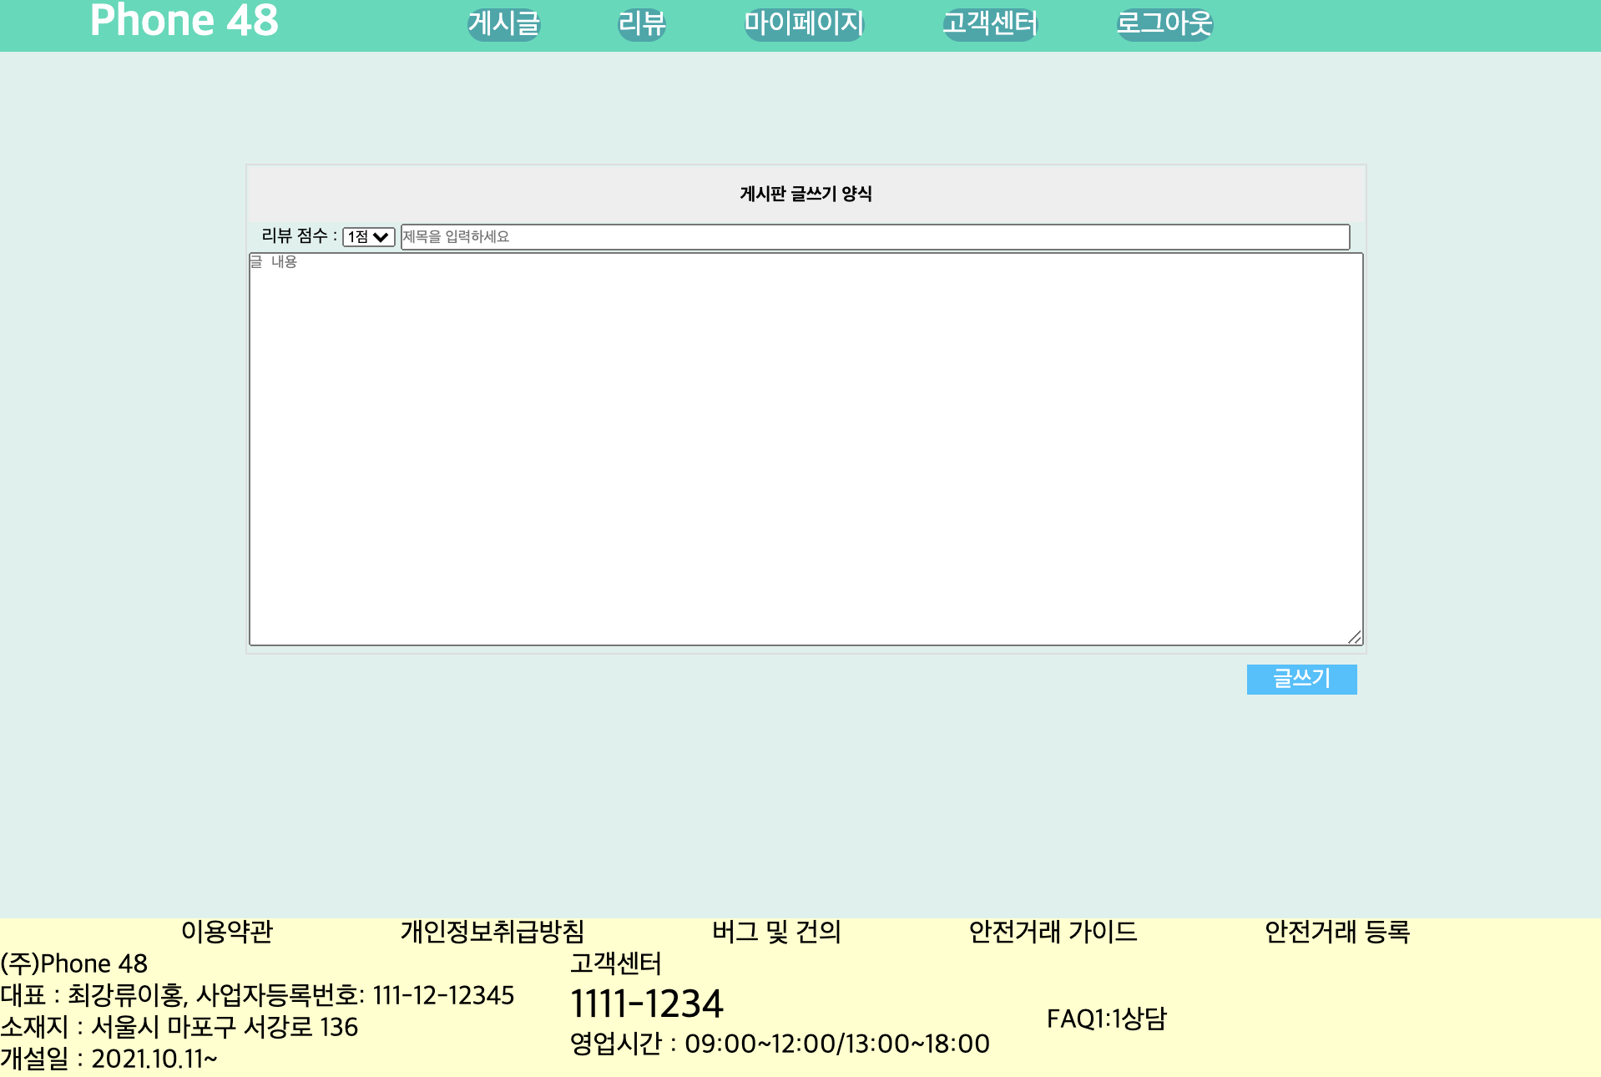
로그인 페이지
리뷰 글쓰기 페이지

Slide 17
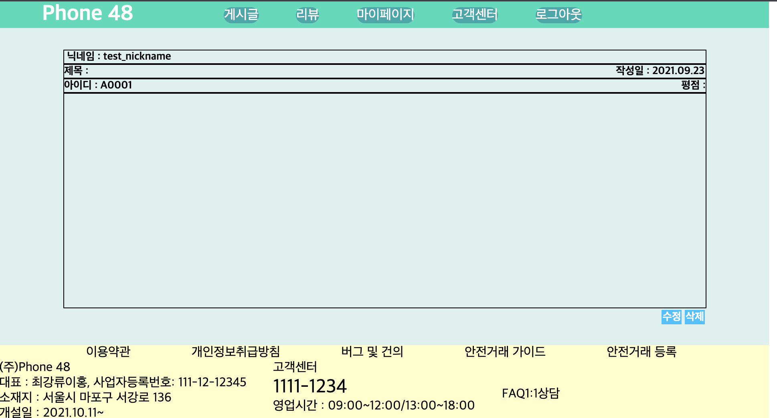
로그인 페이지
리뷰 상세 페이지

Slide 18
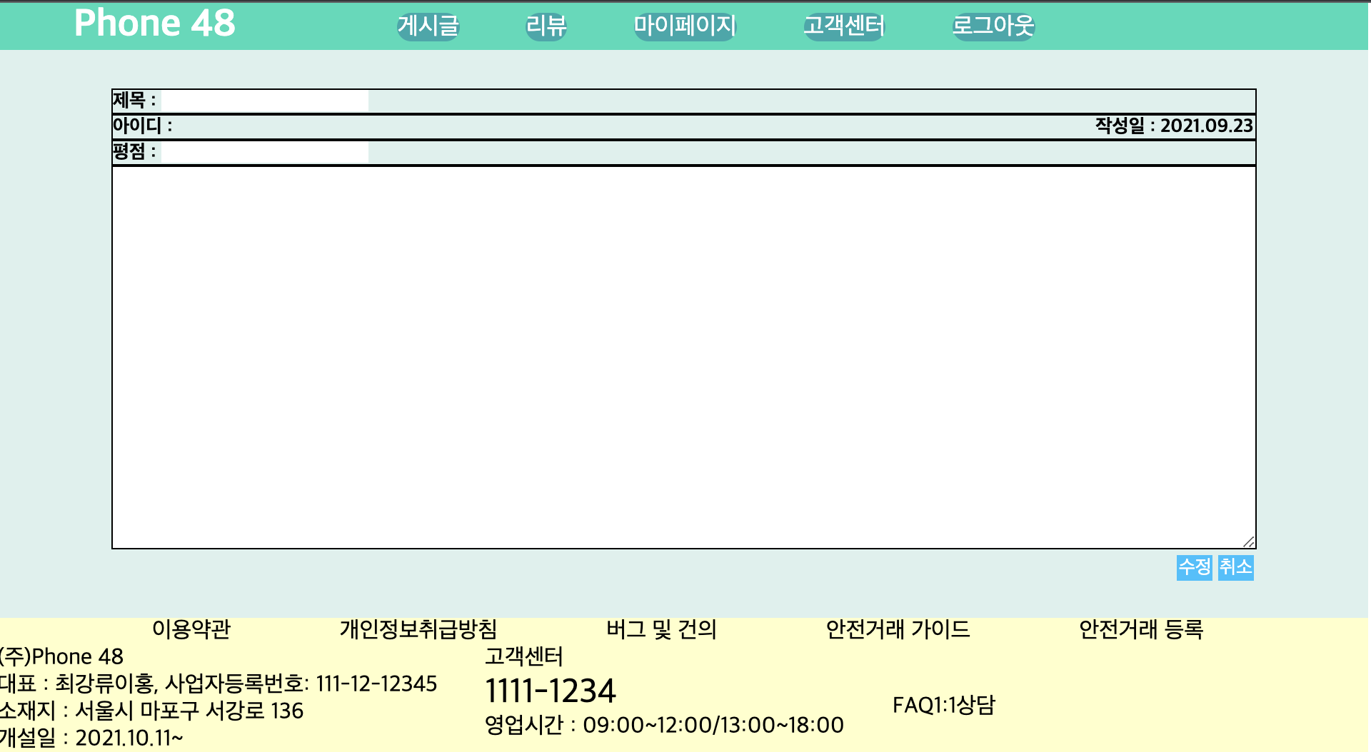
로그인 페이지
리뷰 수정 페이지

Slide 19
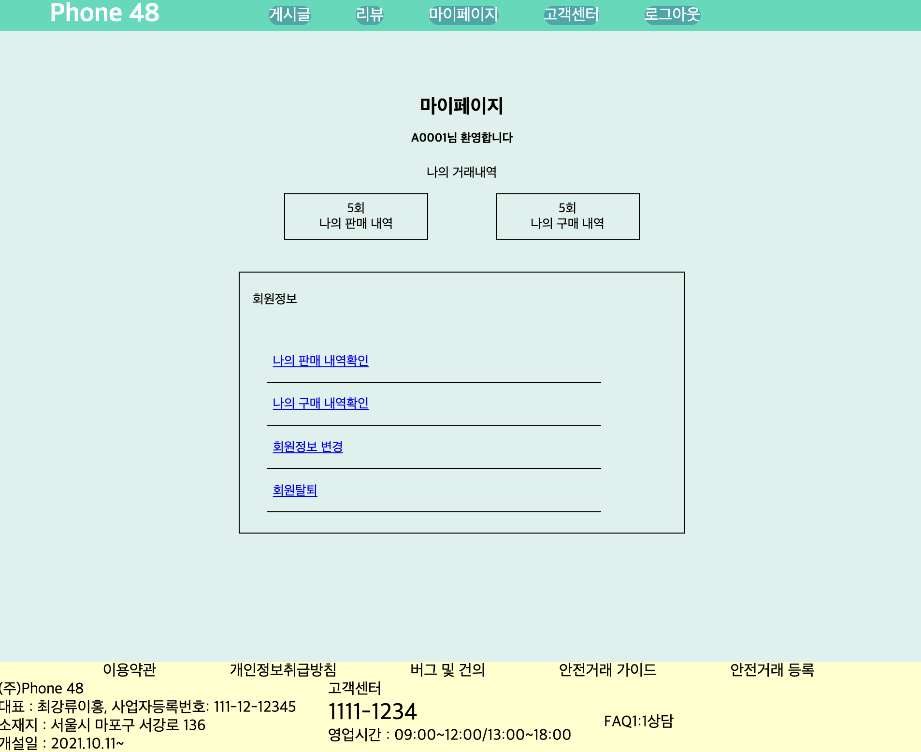
로그인 페이지
마이
페이지

Slide 20
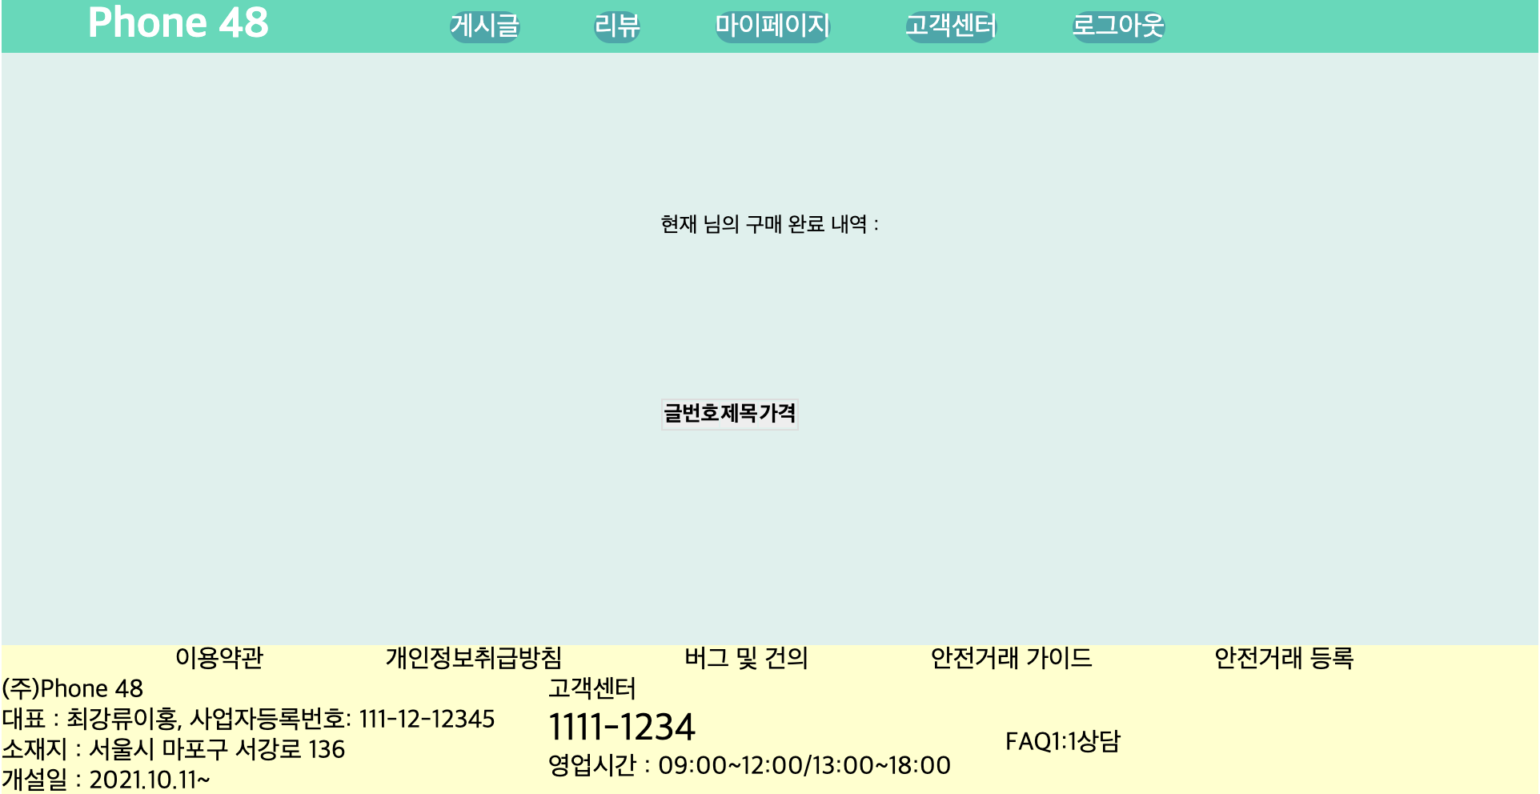
로그인 페이지
구매 내역
페이지

Slide 21
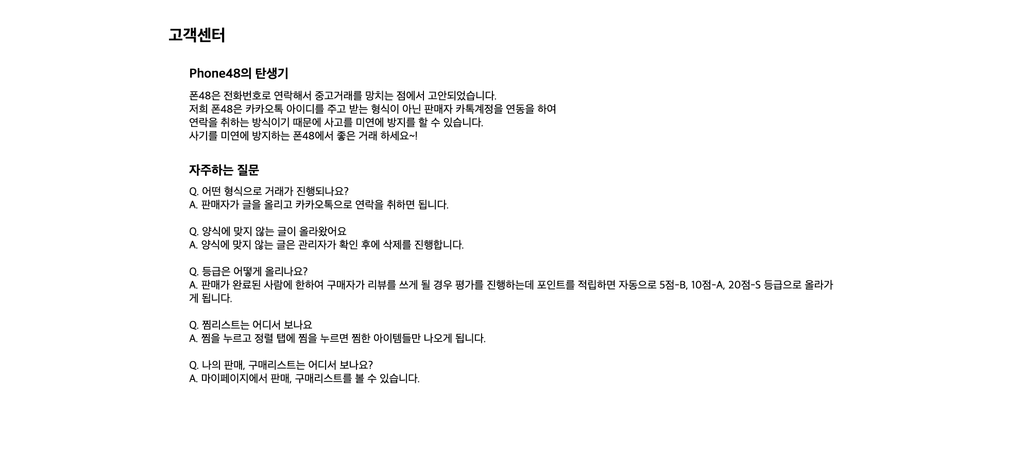
로그인 페이지
고객센터
페이지

Slide 22
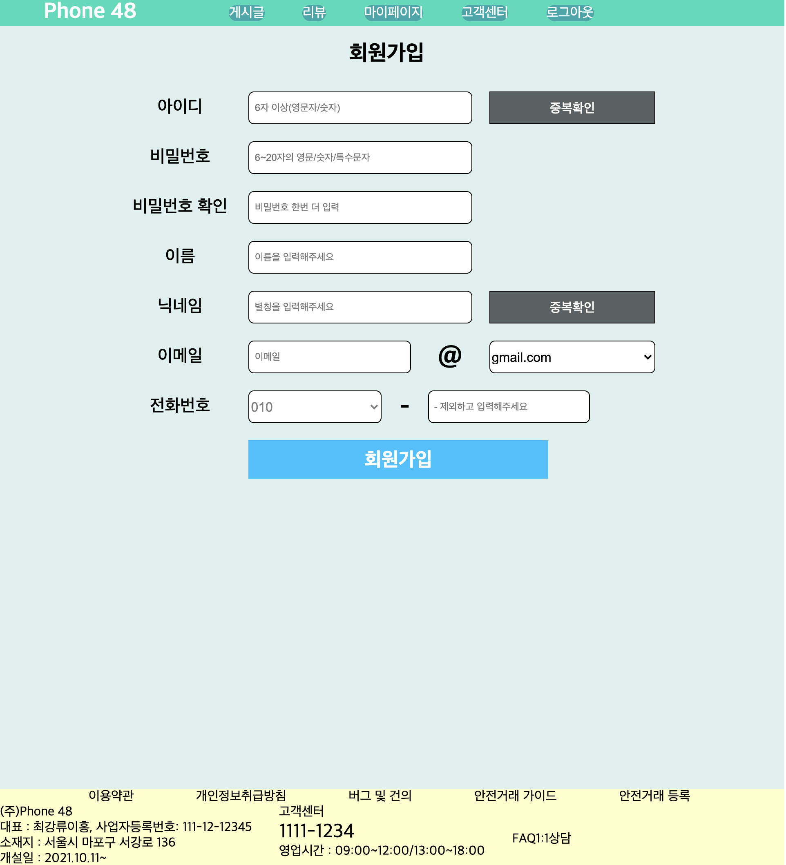
로그인 페이지
회원가입
페이지

Slide 23
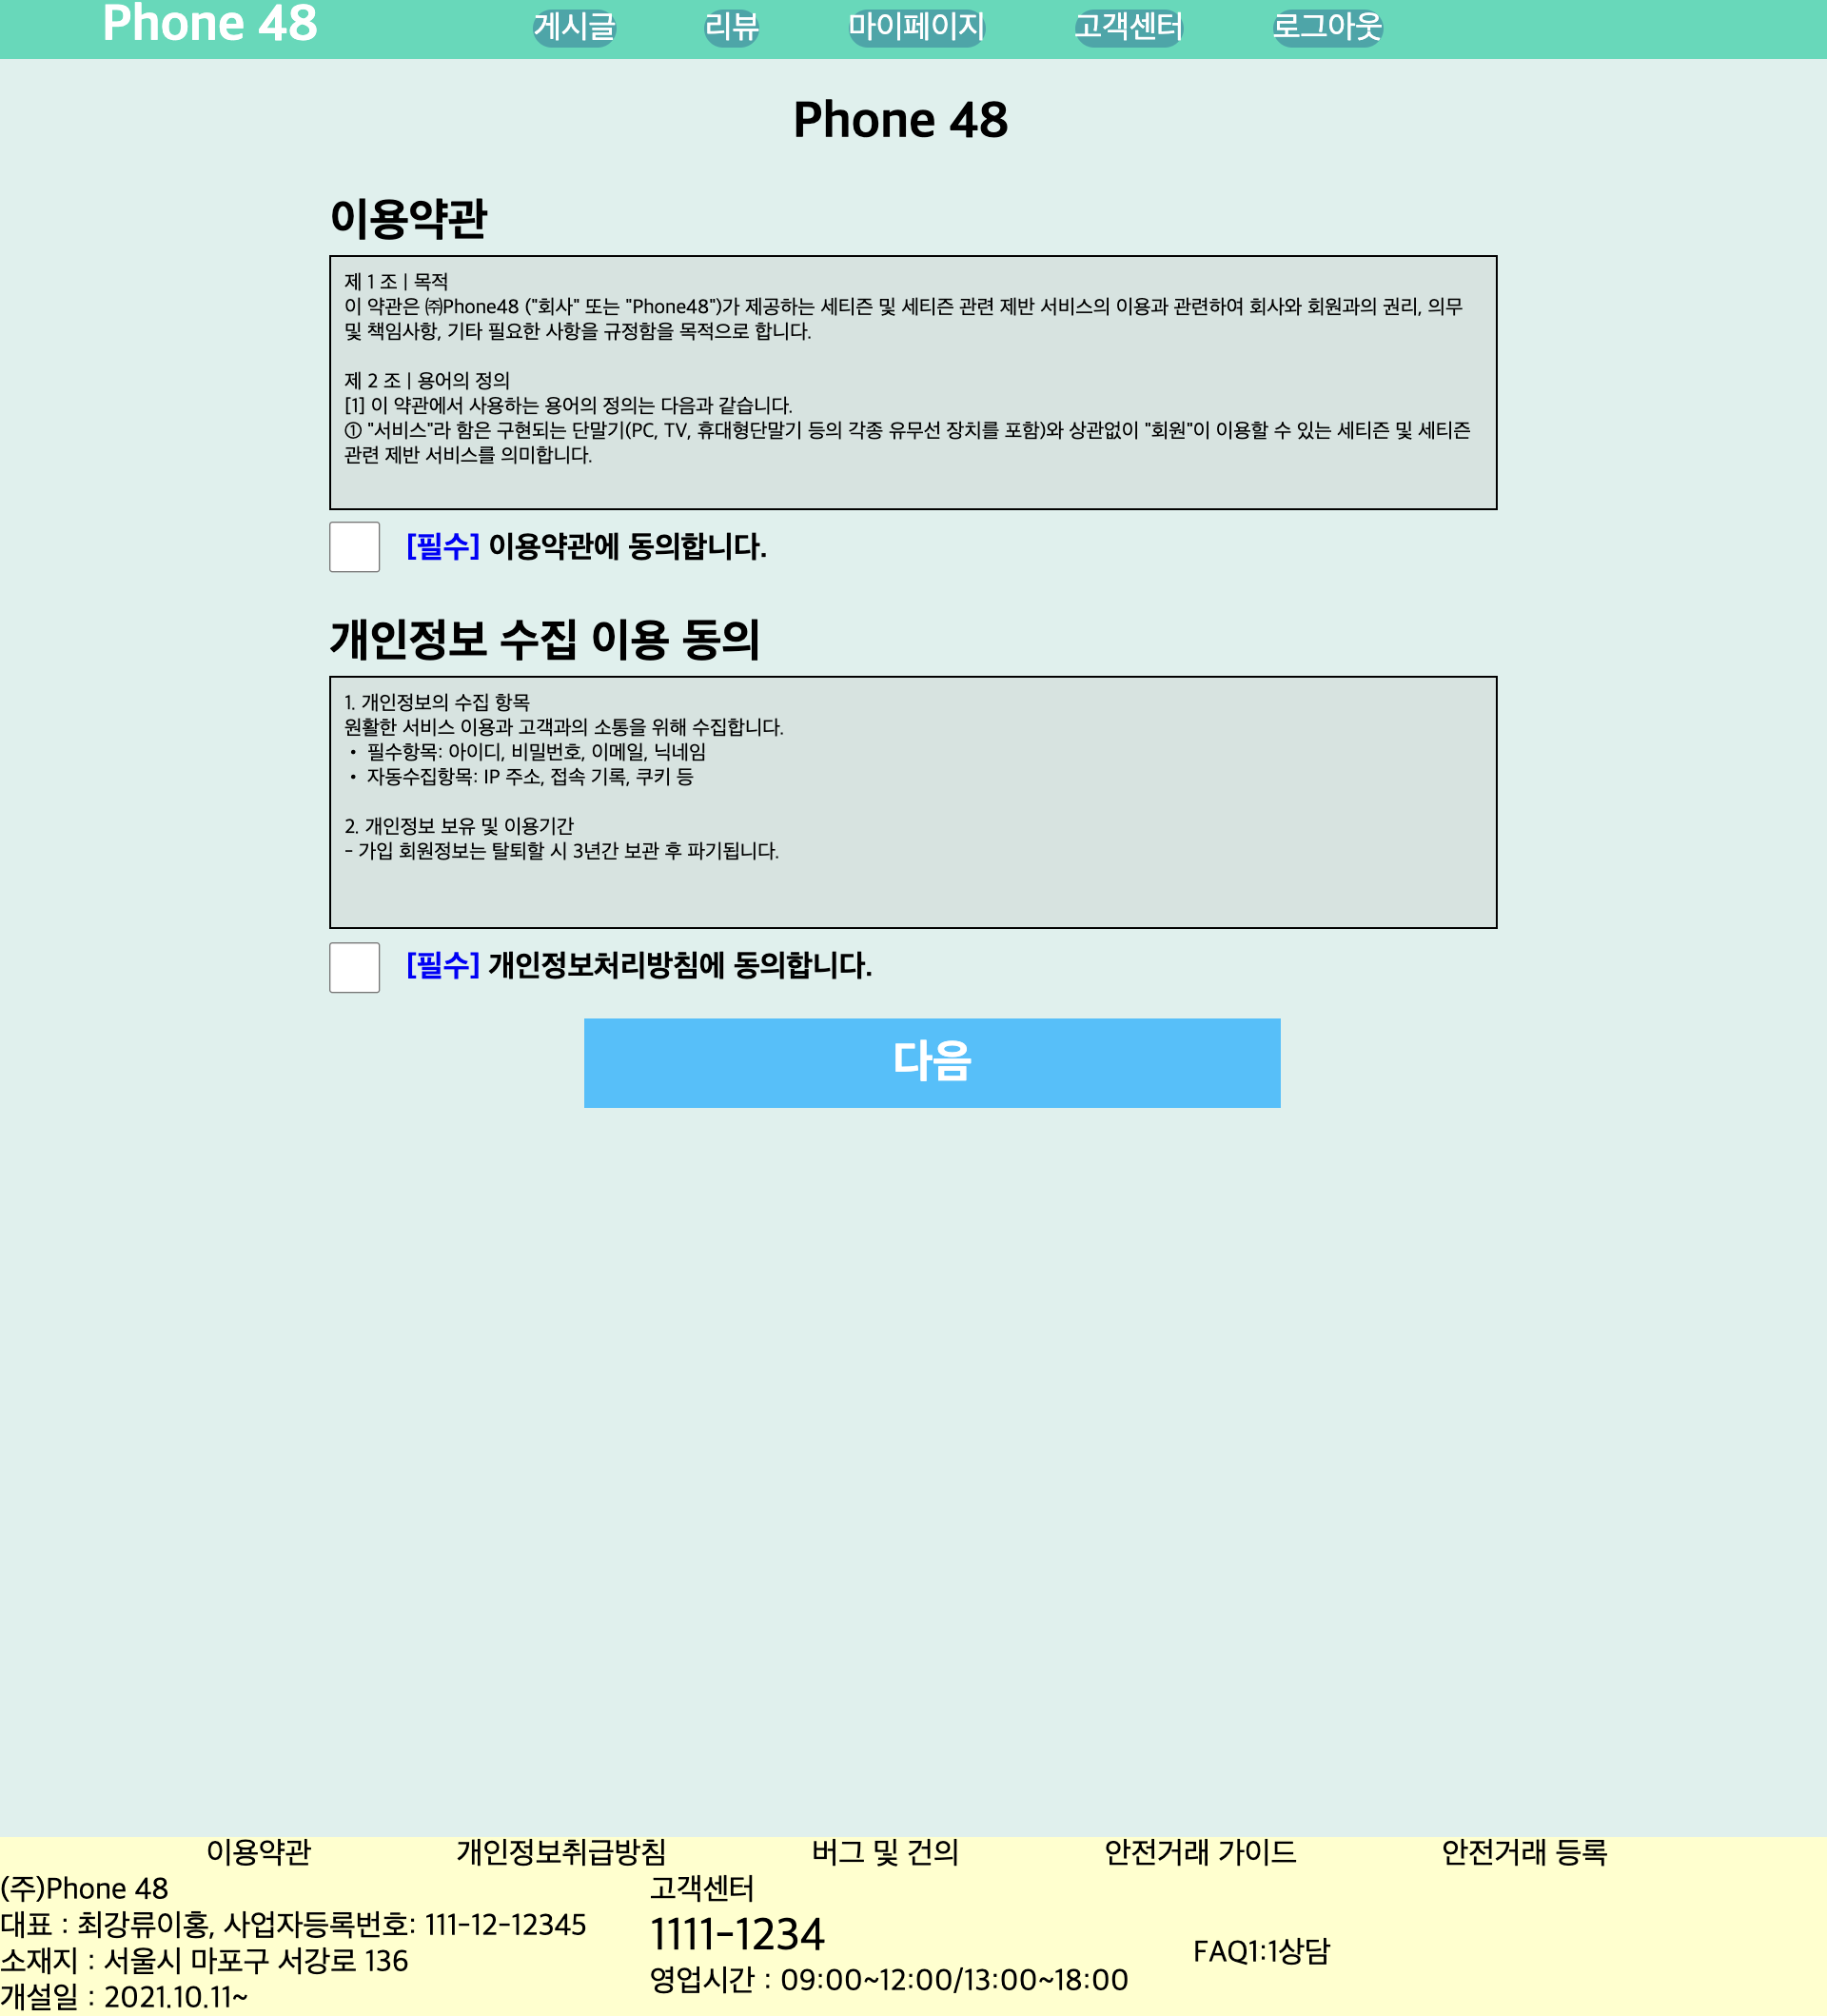
로그인 페이지
약관동의
페이지

Slide 24
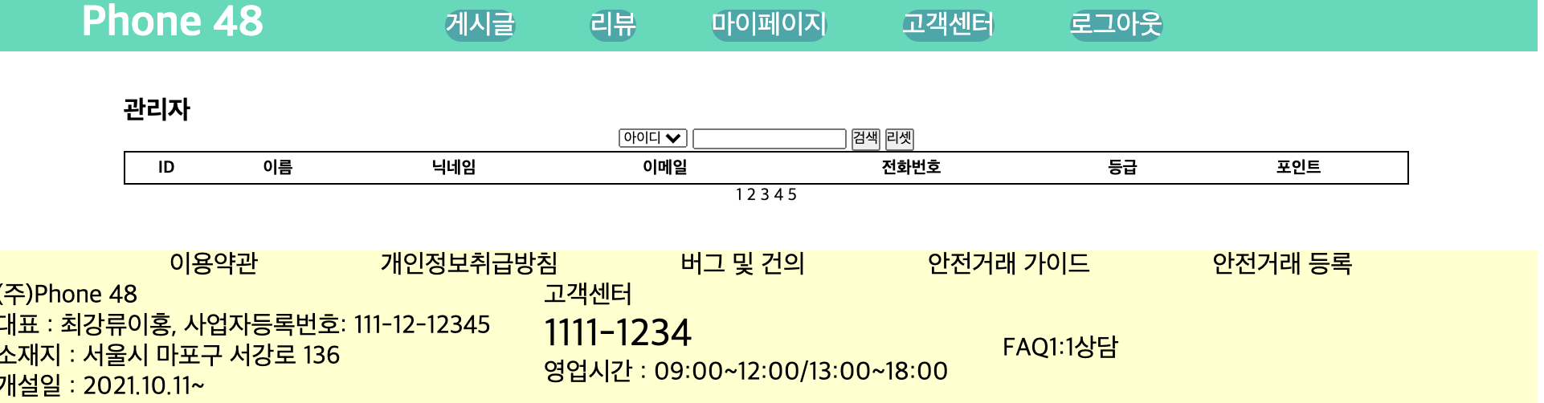
로그인 페이지
관리자 페이지

